Slide 1
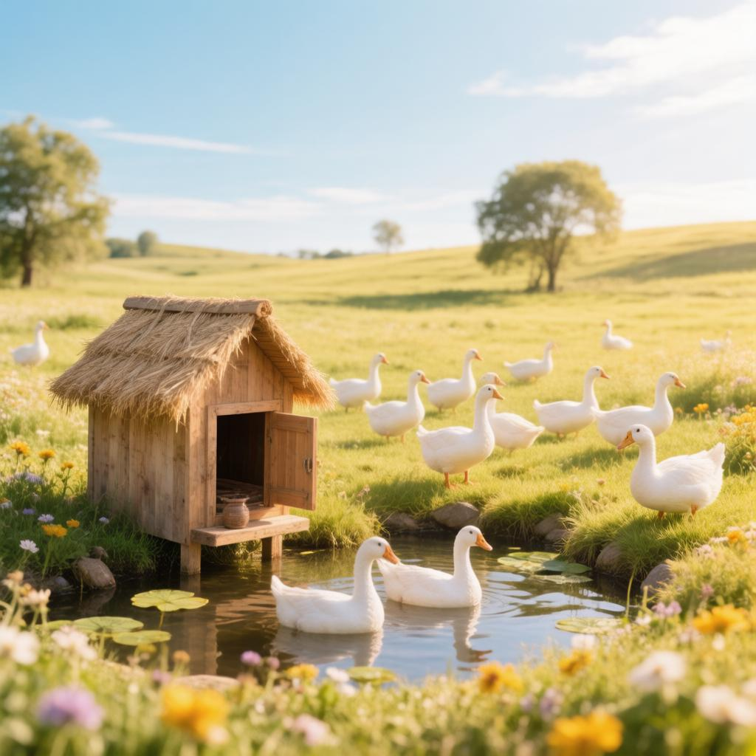
Разведение и выращивание гусей
Школьный проект · Биология · 9 класс
Автор: Камший Пётр · Руководитель: Меркулова А.О. · Краснодар, 2026

Slide 2
О ПРОЕКТЕ
Цель и задачи
Цель
Разработать рекомендации для эффективного разведения и выращивания гусей в фермерских хозяйствах
Задачи
Изучить биологические особенности и породы гусей
Описать полный цикл: от яйца до взрослой птицы
Разработать рекомендации по содержанию, кормлению и профилактике
Оценить экономическую эффективность гусеводства
02

Slide 3
ВВЕДЕНИЕ
Гипотеза· Объект· Предмет· Методы
Гипотеза
Комплексная программа (отбор, кормление, профилактика) повысит экономическую эффективность гусеводства и качество продукции
Объект
Полный цикл разведения гусей: технологии производства, биология птиц, способы повышения эффективности
Предмет
Технологические и организационные методы управления разведением для сокращения затрат и увеличения производительности
Методы
Интеграция теоретических, эмпирических, экспериментальных, статистических и экспертных подходов
03

Slide 4
ГЛАВА 1 · ТЕОРИЯ
Гусеводство: история и значение
Одомашнивание гусей началось тысячелетия назад
Древний Египет: гусь — воплощение бога солнца Ра, символ в погребальном культе
III век до н. э.: римляне и греки начали целенаправленное выращивание
Средние века: крупные стада в поместьях феодалов
XVIII–XIX вв.: русские учёные вывели холмогорскую, итальянскую, арзамасскую породы
Сегодня: мясо, яйцо, перо и пух — ценные продукты
04

Slide 5
БИОЛОГИЯ
Серый гусь — предок домашних пород
Дикий серый гусь (Anser anser) — предок почти всех домашних пород
Крупная голова, короткий хвост, мощные крылья для дальних перелётов
Склонность к социальным отношениям — формируют прочные семьи и коллективы
Плотное оперение защищает от холода; ноги с чешуйками для плавания по скользким поверхностям
Развитая пищеварительная система — переваривают траву, зерно, овощи и фрукты
Средняя продолжительность жизни: 10–20 лет
Продуктивность: до 8–12 кг веса, до 30 яиц в год
05

Slide 6
ПОРОДЫ
Основные породы гусей
Порода | Вес | Яйценоскость | Особенности
Большой серый | до 8 кг | до 20 яиц/год | Быстрый рост, без водоёма
Холмогорская | до 12 кг | до 30 яиц/год | Долгожители (до 17 лет)
Тулузская | до 10 кг | до 30 яиц/год | Печень фуа-гра, покладистые
Итальянская | 5–7 кг | до 90 яиц/год | Высокая яйценоскость
Роменская | 6–7 кг | до 25 яиц/год | Отменный вкус мяса
06

Slide 7
СОДЕРЖАНИЕ
Условия для взрослых гусей
Просторный выгул — не менее 10–15 м² на птицу
Наличие водоёма (естественного или искусственного)
Сухой, вентилируемый птичник без сквозняков, t° зимой не ниже +5°C
Глубокая подстилка из соломы или стружек — регулярная замена
Соотношение: 1 гусак на 3–5 гусынь
Гнёзда для яйцекладки — в тихом уединённом месте
Зольные ванны для защиты от кожных паразитов
07

Slide 8
ПИТАНИЕ
Рацион гусей
Основа рациона
Добавки и режим
Зелёная трава (пастбище)
Зерновые: пшеница, овёс, ячмень, кукуруза
Бобовые: люцерна, клевер
Сено и травяная мука (зимой)
Овощи: морковь, свекла, картофель
Рыбная и мясокостная мука — белок
Мел, ракушечник, скорлупа — кальций
Витаминно-минеральные премиксы
Летом — кормление 1 раз/день
Зимой — 2–3 раза/день
08

Slide 9
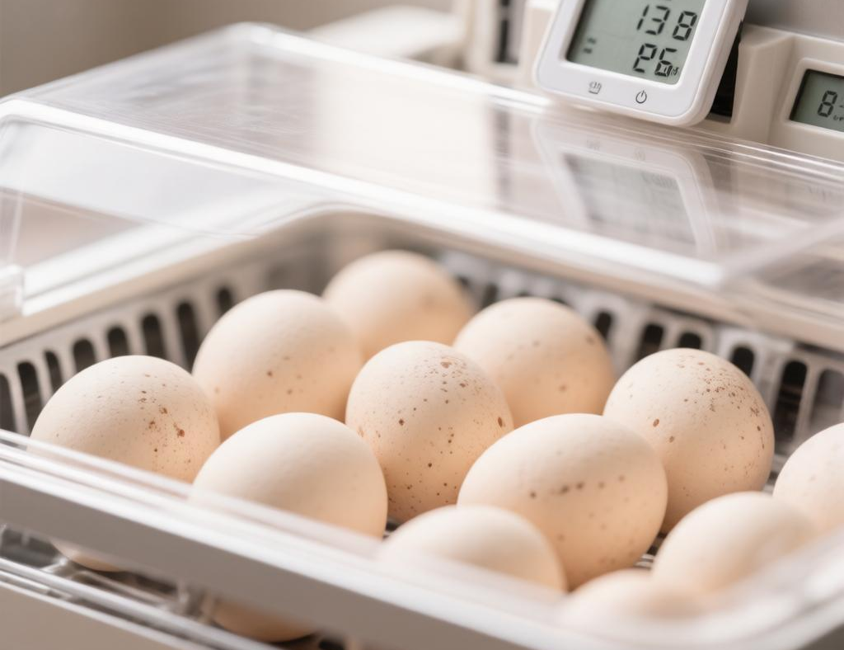
ГЛАВА 2 · ПРАКТИКА
Этап 1: Подготовка яиц к инкубации
Сбор· Хранение· Отбор· Дезинфекция
Сбор ежедневно утром, очистка мягкой щёткой (не мыть!)
Хранение: t° +12…+16°C, влажность 70%, острым концом вниз
Отбор по размеру, форме, целостности скорлупы, чистоте
Овоскопия — выявление дефектов внутренней структуры
Дезинфекция: формальдегидом (газ) или антисептиками
09

Slide 10
ПРАКТИКА
Этап 2: Параметры инкубации
Период | Сроки | Температура | Влажность | Поворот | Охлаждение
1 | 1–7 день | 37,8°C | 70% | 4 раза/сут | Нет
2 | 8–14 день | 37,8°C | 60% | 4–6 раз/сут | Нет
3 | 15–27 день | 37,8°C | 60% | 4–6 раз/сут | 2 раза по 15–20 мин
4 | 28–30 день | 37,5°C | 85–90% | Нет | Нет
10

Slide 11
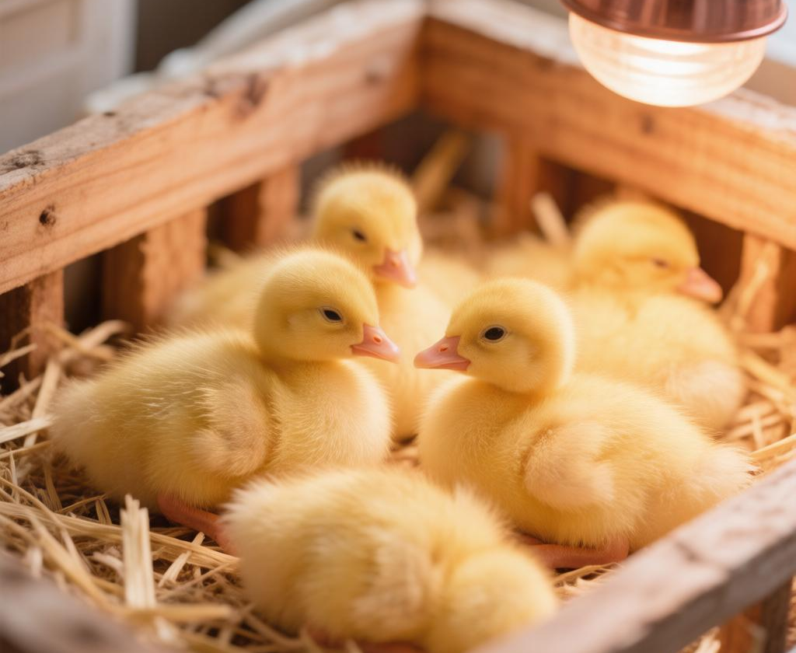
ПРАКТИКА
Этап 3: Вылупление и стартерный период
После 28–30 дней инкубации — вылупление гусят
Температура в первые дни: 28–30°C (с постепенным снижением)
Стартовый корм: варёное яйцо, творог, рубленая зелень
Чистая вода в неглубоких поилках
Круглосуточное освещение в первую неделю
К 20 дням — объединение с остальным молодняком
11

Slide 12
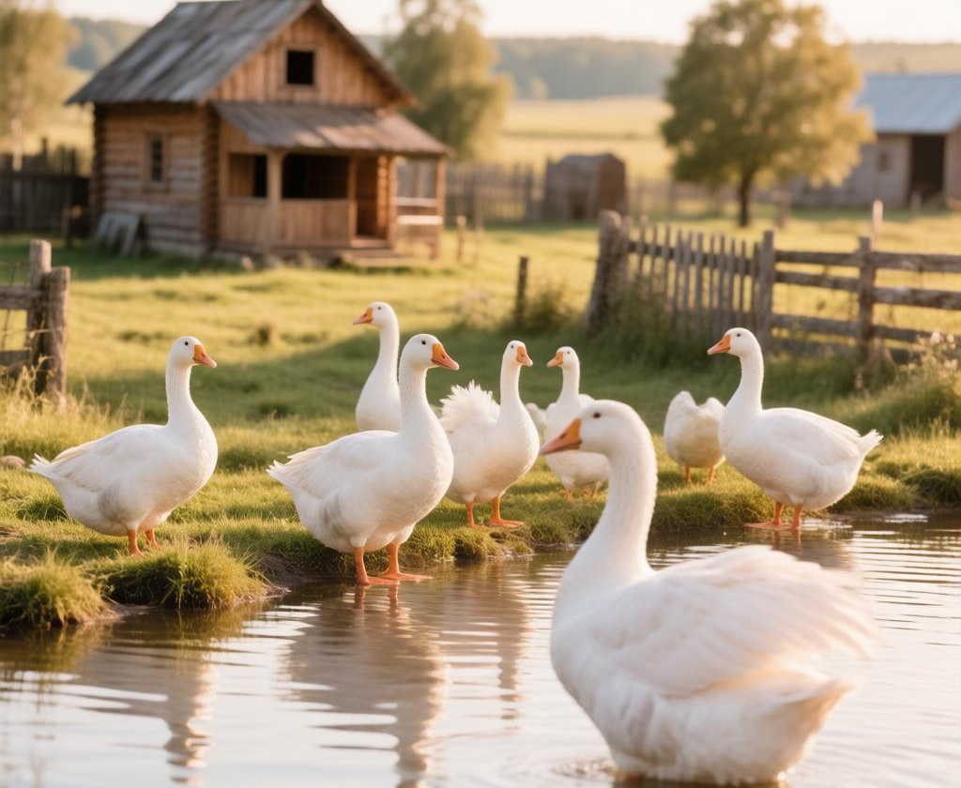
ПРАКТИКА
Этап 4: Рост, откорм и взрослое стадо
Постепенный переход с комбикорма на грубые корма + пастбище
К 16–24 неделям — половая зрелость и товарный вес
Племенное стадо: особый рацион для яйценоскости
Товарное стадо: финальный откорм за 2–3 недели до забоя
Забой — гуманно, с сохранением качества мяса
12

Slide 13
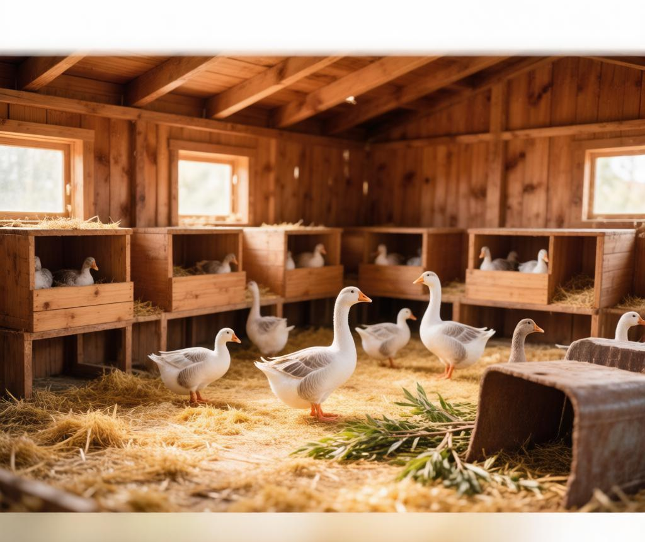
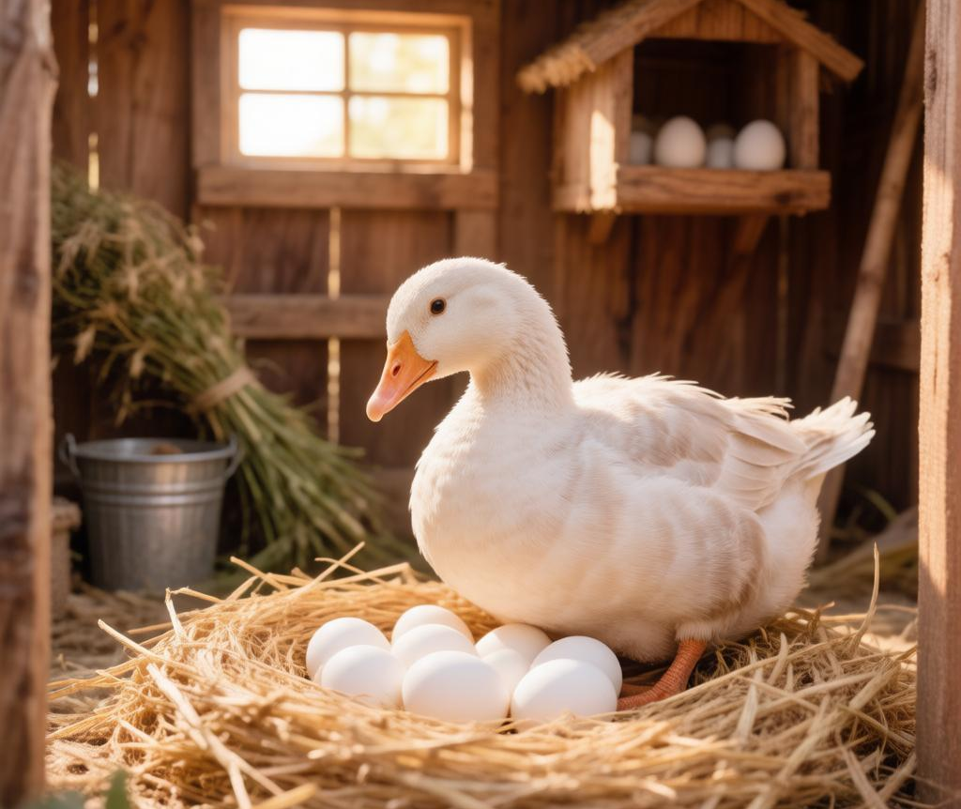
ПРАКТИКА
Содержание взрослых и продолжение потомства
Половая зрелость к 8–10 месяцам; на 1 гусака — 3–5 гусынь
Яйцекладка: март–август, яйца собирают ежедневно
Естественное насиживание: гнездо в тихом месте, наседка сама переворачивает яйца
Искусственная инкубация: 28–30 дней, переворот 3–4 раза/день
Уход за гусятами: тепло 25–28°C, кормление через 2 ч, чистая вода
13

Slide 14
ЗАКЛЮЧЕНИЕ
Основные результаты проекта
Правильное кормление и оптимальные условия содержания — ключевые факторы продуктивности
Адаптированные рационы с витаминами и минералами ускоряют рост и развитие
Специализированный уход и профилактика снижают смертность и повышают выход мяса и яиц
Методика рекомендована для малых и средних фермерских хозяйств
14

Slide 15
Спасибо за внимание!
Вопросы?
Камший Пётр · 9 «Б» класс · МБОУ СОШ № 100-Ф

